Slide 1


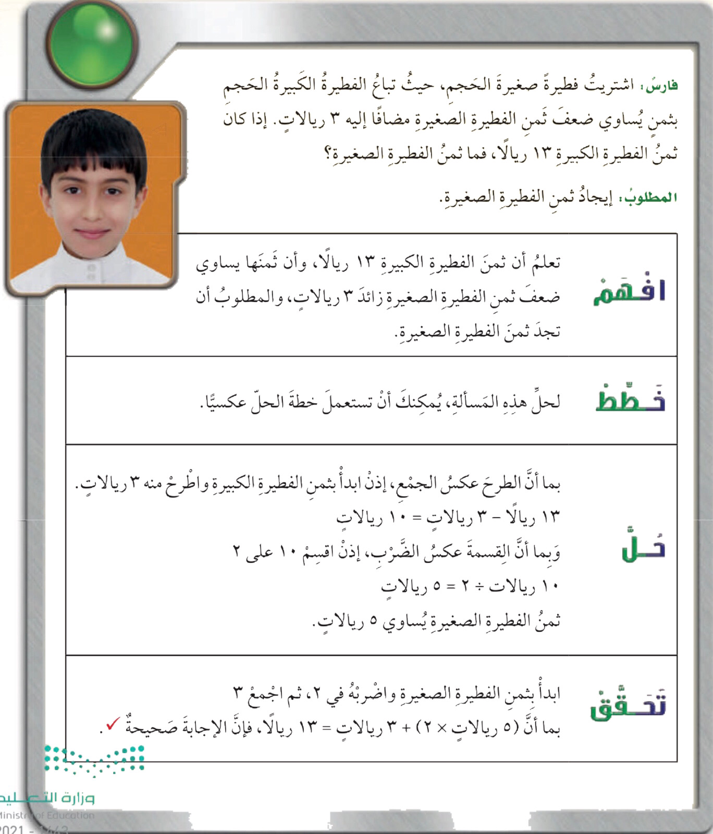


٥-٤
استقصاء حل المسألة
فكرة الدرس :
أختار الخطة المناسبة لأحل المسألة

Slide 2

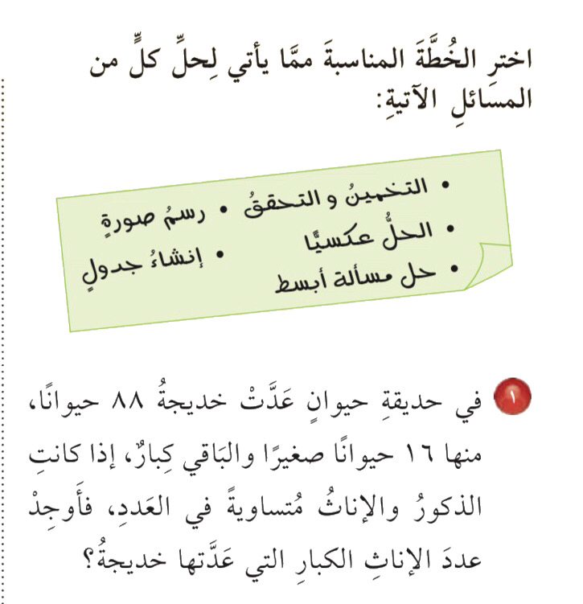
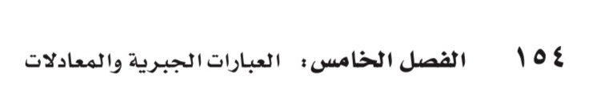
٥-٤
استقصاء حل المسألة
فكرة الدرس :
أختار الخطة المناسبة لأحل المسألة

Slide 3

٥-٤
استقصاء حل المسألة
فكرة الدرس :
أختار الخطة المناسبة لأحل المسألة

Slide 4
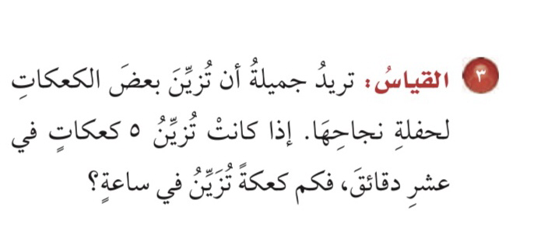
٥-٤
استقصاء حل المسألة
فكرة الدرس :
أختار الخطة المناسبة لأحل المسألة

Slide 5
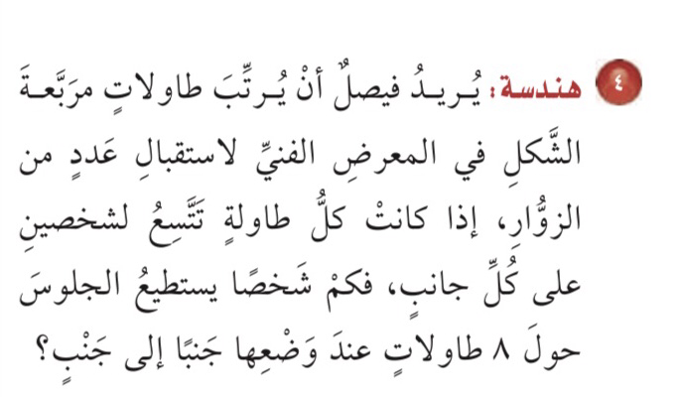
٥-٤
استقصاء حل المسألة
فكرة الدرس :
أختار الخطة المناسبة لأحل المسألة

Slide 6
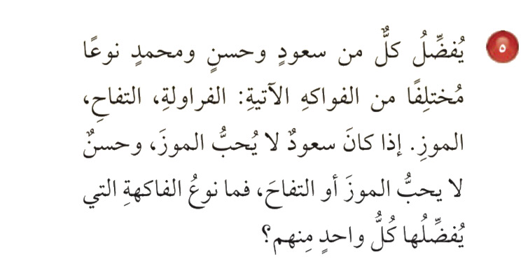
٥-٤
استقصاء حل المسألة
فكرة الدرس :
أختار الخطة المناسبة لأحل المسألة

Slide 7
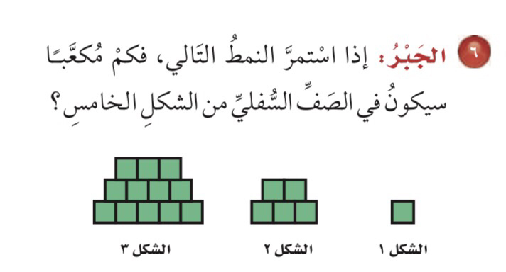
٥-٤
استقصاء حل المسألة
فكرة الدرس :
أختار الخطة المناسبة لأحل المسألة

Slide 8
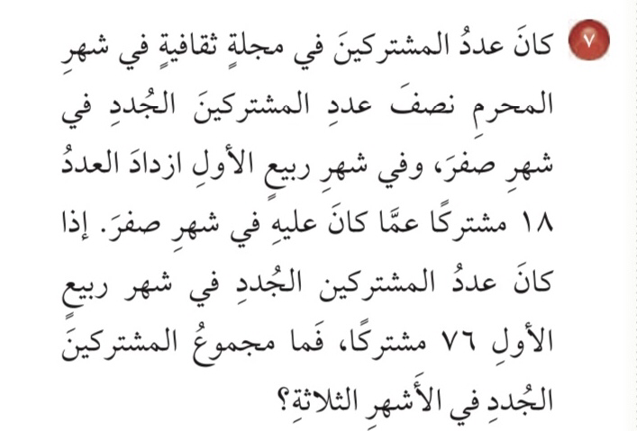
٥-٤
استقصاء حل المسألة
فكرة الدرس :
أختار الخطة المناسبة لأحل المسألة

Slide 9

٥-٤
استقصاء حل المسألة
فكرة الدرس :
أختار الخطة المناسبة لأحل المسألة

Slide 10

٥-٤
استقصاء حل المسألة
فكرة الدرس :
أختار الخطة المناسبة لأحل المسألة

Slide 11
٥-٤
استقصاء حل المسألة
الواجب في المنصة
فكرة الدرس :
أختار الخطة المناسبة لأحل المسألة

